Slide 1
Тема занятия: «Город - герой Колпино»
ГБДОУ №11
Автор воспитатель Литвинова Е.О.
Санкт –Петербург 2014

Slide 2
Цель
Познакомить детей со своей малой Родиной,
ее достопримечательностями

Slide 3
Задачи
познакомить с символами города, с гербом, флагом, достопримечательностями
развивать интерес к истории края
формировать эстетические чувства, любовь к малой родине

Slide 4
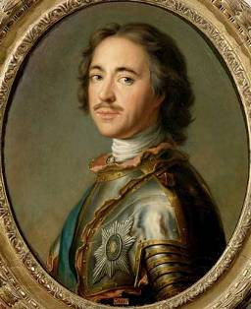
Любимый город - Колпино
Основан в 1722 году Петром I

Slide 5
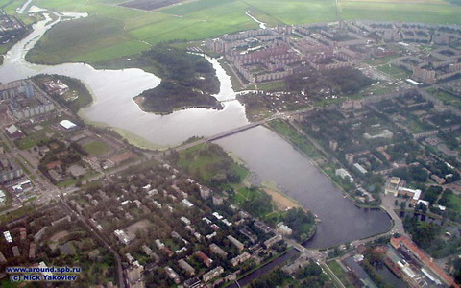
История названия
Существует несколько версий названия города:
Научная — из балтийско-славянского колпь — дикий гусь, лебедь, колпица — молодая самка лебедя(лебёдушка).
Легенда — Пётр I в этом месте споткнулся о сосновый кол (пино — по-фински «болото»)

Slide 6
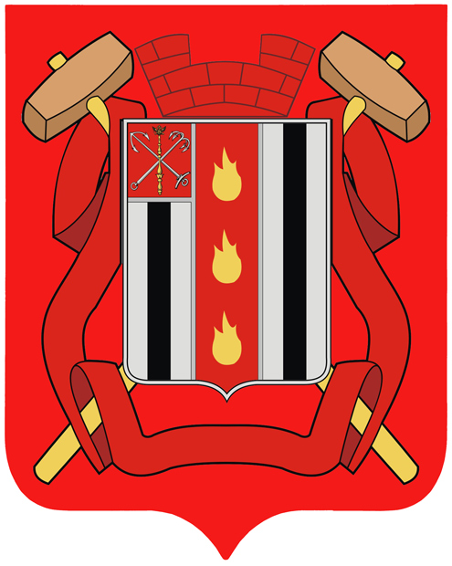
Государственная символика
Герб
Флаг

Slide 7
Символика герба:
Три золотых пламени — заводская промышленность .
Узкие чёрные столбы — символизируют линию Николаевской железной дороги, проходившей через посад.
Вольная часть герба, соответственно правилам геральдики Российской империи, менялась в зависимости от административного подчинения и статуса населённого пункта.
Два зубца венчающей червлёной башенной короны соответствуют статусу посада.
Два золотых молотка соответствуют промышленному началу населённого пункта.
Александровская лента в обрамлении герба символизирует заслуги жителей населённого пункта перед Отечеством

Slide 8
Главная река города – р. Ижора

Slide 9
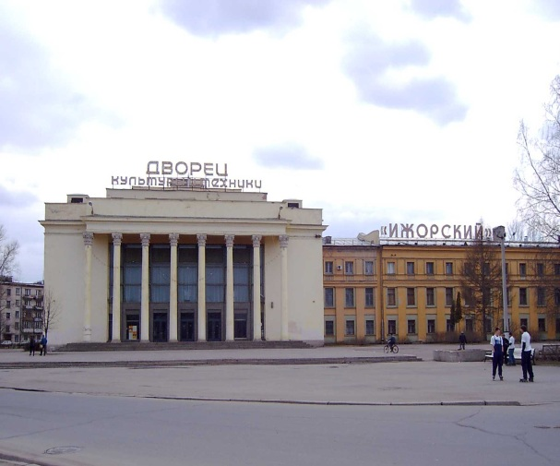
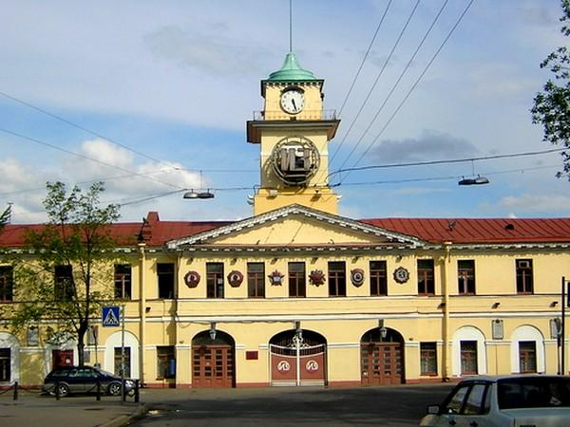
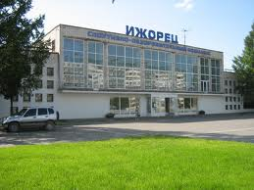
Отсюда и названия городских достопримечательностей
Дворец культуры «Ижорский»
Ижорский завод
СОК «Ижорский»

Slide 10
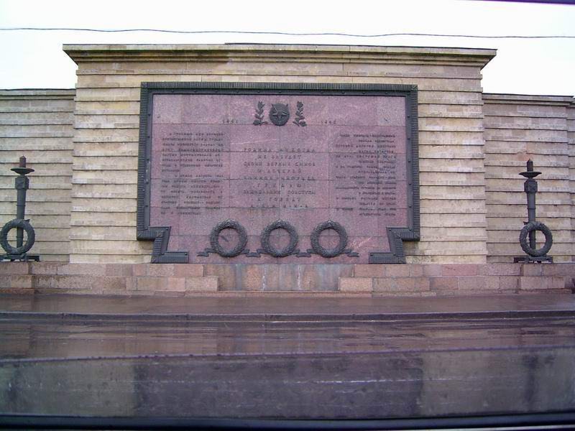
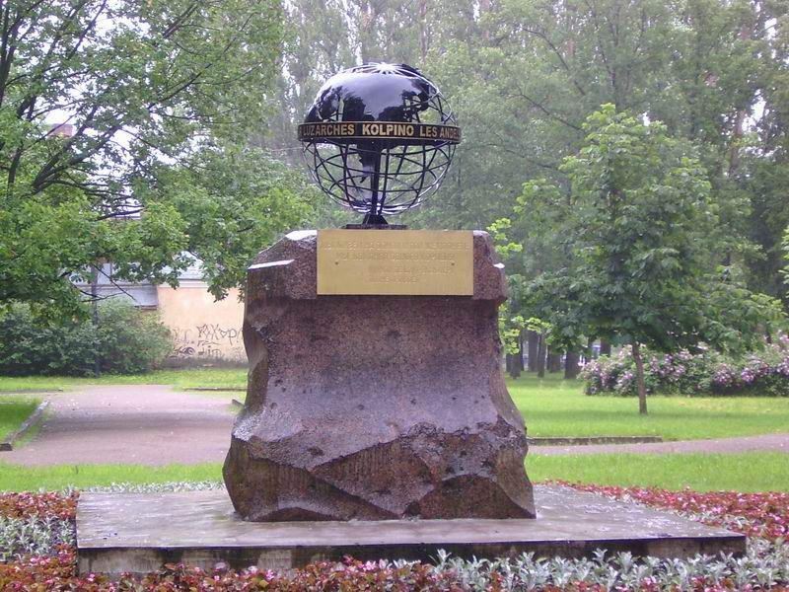
В годы Великой Отечественной войны жители Колпино держали оборону города.
Чему посвящен обелиск на Бульваре Свободы
На месте памятника находилась первая церковь города

Slide 11
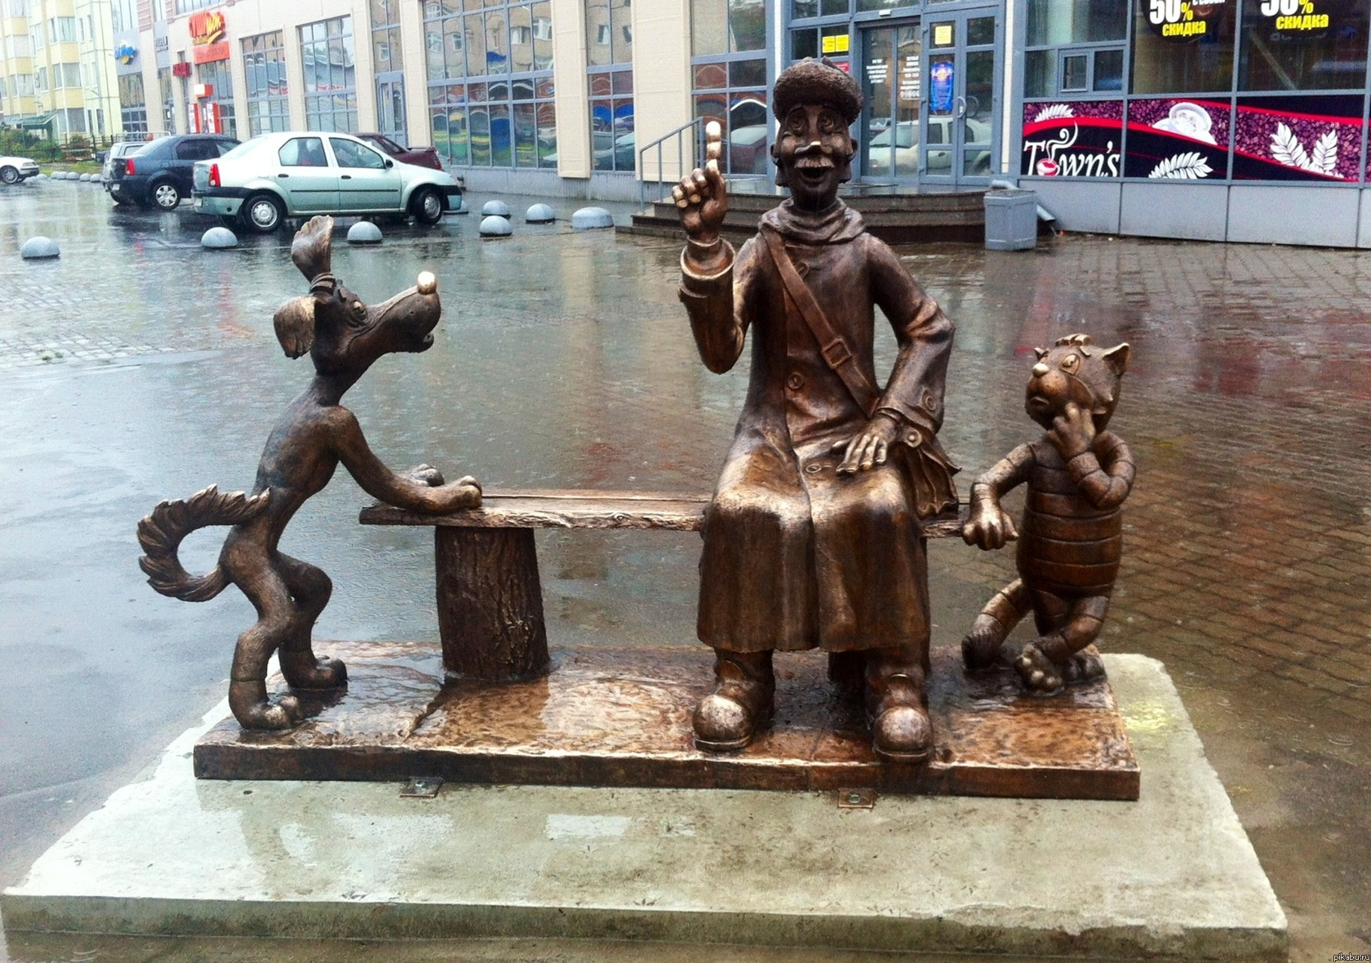
Скульптурная композиция «Простоквашино»

